Slide 1

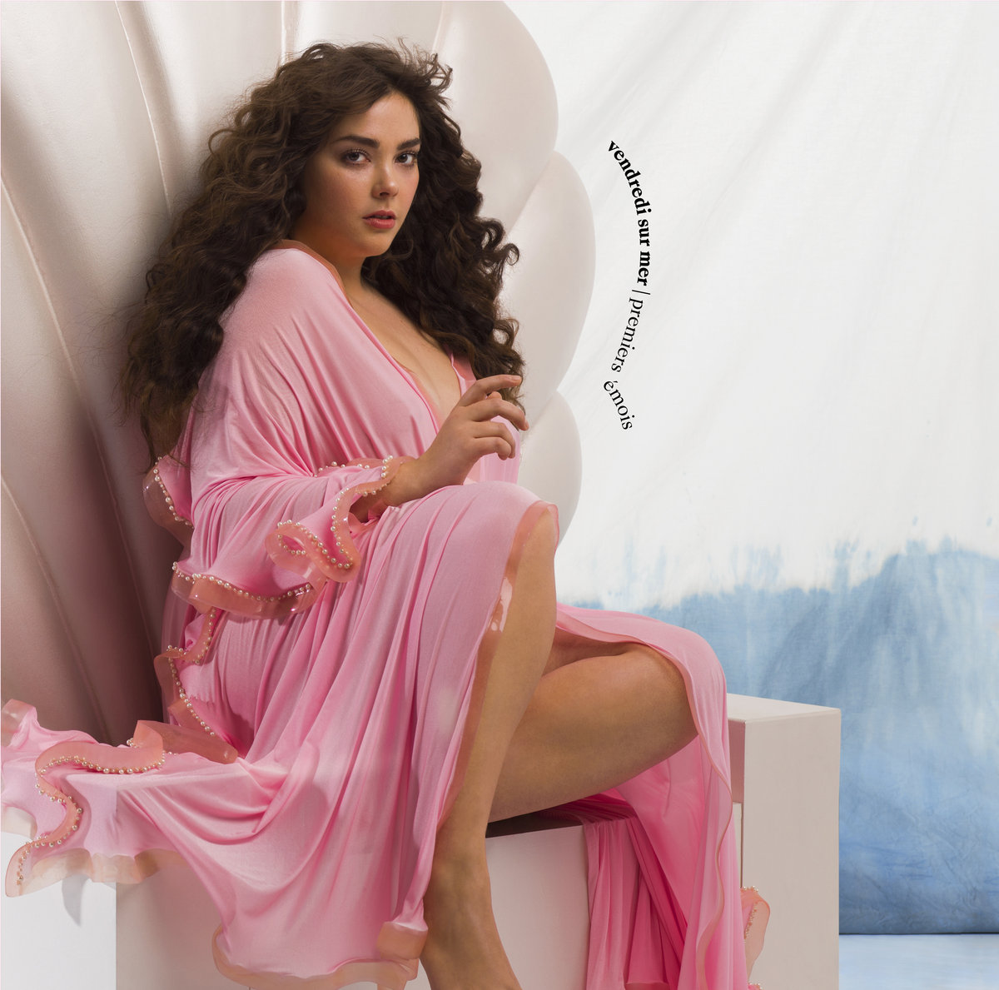
La femme à la peau bleue
Vendredi sur Mer
Il était minuit, minuit passé
C'était pas de l'ennui
J'étais un peu fatiguée
J'ai pris un dernier verre
Et puis une cigarette
Les lumières dansaient
Elles éclairaient ses yeux
C'étaient les reflets
D'une femme à la peau bleue
D'une femme à la peau
Bleue
Je suis rentrée tard
Elle m'a suivie
Je crois plus au hasard
Depuis cette nuit
Je connais pas son nom
Ni même son adresse
Je me souviens au fond
Que de sa tendresse
J'ai pris un dernier verre
Et puis une cigarette
D'une femme à la peau
Bleue
Bleue (x 10)
Les lumières dansaient
Bleues
Elles éclairaient ses yeux
Bleus
C'étaient les reflets
Bleus
D'une femme à la peau
Bleue
D'une femme à la peau
Bleue
Bleue (x 5)
D'une femme à la peau bleue
Il était minuit
Elle m'a suivie
Les lumières dansaient
Elles éclairaient ses yeux
C'étaient les reflets
D'une femme à la peau bleue
Il était minuit
Elle m'a suivie
Les lumières dansaient
Elles éclairaient ses yeux
C'étaient les reflets
D'une femme à la peau bleue
L’artiste
Charline Mignot est une artiste suisse francophone née à Genève en 1995. Après être passée par une école d’art à Lyon, elle travaille d’abord comme photographe.
Elle se lance ensuite dans la chanson et prend alors le pseudonyme « Vendredi sur Mer » comme une invitation à la poésie, au voyage et à la rêverie.
Après un premier EP, Marée basse, sorti en 2017, Premiers Emois, en 2019 est son premier album, d’où est extrait le titre « La Femme à la peau bleue ».
En 2022, elle amorce un tournant dans sa carrière avec l’album Métamorphose comprenant cette fois des parties chantées accompagnées par des instruments traditionnels.
Pour suivre l’actualité de Vendredi sur Mer, abonnez-vous à son compte Instagram
« @vendredisurmer_ ».
Parcours imaginés par Hervé Pélissier
du CAVILAM -Alliance Française
pour l’Institut français et le CNM

Slide 2

« La femme à la peau bleue » Vendredi sur Mer
1 |  | Premier temps « Il était minuit passé » Où sommes-nous ? Qui est (sont) le(s) personnage(s) ? Que fait(font)-il(s) ? Imaginez une courte mise en situation sur ce thème en vous aidant des questions ci-dessus.
2 |  | Deuxième temps Écoutez la chanson. Ce texte est : chanté. parlé-chanté. rappé. slammé. L’artiste est accompagnée : d’un orchestre symphonique. d’un chœur. de musique électronique. d’instruments acoustiques.
3 |  | Troisième temps Par deux. À la manière d’un critique musical radiophonique, rédigez une brève présentation (une ou deux phrases) de la chanson dans laquelle vous rendrez compte de l’ambiance musicale ainsi que de l’atmosphère créée par le texte. Puis lisez-la devant la classe. Vous pouvez vous enregistrer. Exemple : Avec sa mélodie envoûtante et ses rythmes subtils mêlant influences afro et pop, « Dilemme » transporte l’auditeur dans une atmosphère à la fois mélancolique et pleine de résilience, où chaque mot du texte reflète une quête d’équilibre et d’identité.

Slide 3

« La femme à la peau bleue » Vendredi sur Mer
1 |  | Avant l’écoute
 |  | Mise en bouche
 |  | A. Quelles expressions contenant le mot « bleu » connaissez-vous en français ? Listez-en cinq. B. Edith Piaf a chanté « La vie en rose ». À votre avis, à quoi ressemblerait la vie en bleu ?
2 |  | Pendant l’écoute
2 |  | En écoutant la musique
 |  | Voici quelques mots pour désigner des nuances de bleu : acier, clair, roi, outremer, marine, canard, lavande, nuit, des mers du sud, pétrole, turquoise, ciel, électrique Écoutez les vingt-cinq premières secondes du morceau. Si vous deviez choisir quelques mots pour décrire la couleur de la musique, lesquels choisiriez-vous ?
3
3 |  | En écoutant les paroles
 |  | A. Écoutez la chanson. Cochez la(les) phrase(s) qui vous semble(nt) le mieux résumer l’histoire. C’est l’histoire d’une vie, l’amour de deux femmes qui ont bâti leur vie ensemble et qui s’aiment toujours. C’est l’histoire d’un soir, l’amour de deux femmes qui se sont regardées et qui se sont aimées le temps d’une nuit. C’est l’histoire d’une fin, deux femmes qui ont partagé leur vie et qui se séparent parce qu’elles ne s’aiment plus. Ce n’est pas une histoire. Ce n’est pas une rencontre. Il n’y a qu’une femme qui rêve. B. Écoutez la première strophe. Mettez les mots suivants dans l’ordre de façon à résumer la chronologie des faits. Il y a un mot par vers. Alcool – Lassitude – Regard – Scintiller – Désœuvrement - Image – Elle – Tard – Tabac 1. Tard ; 2. ……………… 3. ……………… 4. ……………… 5. ……………… 6. ……………… 7. ……………… 8. ……………… 9. Elle. C. Écoutez la deuxième strophe. Retrouvez les noms auxquels font référence les pronoms en gras. Je n’y crois plus : ……………………….. Je ne les connais pas : ……………………………… et ………………………. Je m’en souviens : ………………………………. J’en ai pris un : …………………………. Puis j’en ai pris une : …………………………

Slide 4

« La femme à la peau bleue » Vendredi sur Mer
4 |  | D. D’après le texte, quels sont les deux adjectifs qui décrivent le mieux la femme à la peau bleue ? Justifiez. Violente et vulgaire Ennuyeuse et ordinaire Sensuelle et évanescente Active et efficace Quelles couleurs associeriez-vous aux autres types de femmes ?
 |  | Après l’écoute
 |  | Production
 |  | Individuellement Vous êtes la narratrice. Vous souhaitez revoir cette femme que vous avez aimée mais dont vous ne connaissez ni le nom, ni l’adresse. Vous écrivez un post sur vos réseaux sociaux afin de tenter de la retrouver.
 |  | Variante
 |  | À deux. Reprenez les deux premières strophes. Imaginez qu’il s’agit du procès-verbal d’un interrogatoire de police. Malheureusement les questions du policier ont disparu. Vous êtes chargés de réécrire les questions, sachant que chaque vers de la chanson est la réponse à une question. Puis vous interprétez votre texte devant la classe, l’un de vous joue le rôle du policier, l’autre joue le rôle de la narratrice.
 |  | Et en plus…
 |  | Après « La femme à la peau bleue », voici « Les mots bleus », grand succès de la chanson française, reprise ici par Alain Bashung. Écoutez la chanson en flashant le QR code. Notez les similitudes et/ou les différences quant à l’ambiance musicale. Relevez les paroles qui vous rappellent l’histoire ou les personnages de « La femme à la peau bleue ».

Slide 5

AMOUR
« La femme à la peau bleue » Vendredi sur Mer
Public : Adultes
Avant l’écoute
Mise en bouche
A. Quelles expressions contenant le mot « bleu » connaissez-vous en français ? Listez-en cinq. Le sang bleu, une peur bleue, l’heure bleue, être fleur bleue, la planète bleue, avoir des bleus à l’âme, de la viande bleue… B. Edith Piaf a chanté « La vie en rose ». À votre avis, à quoi ressemblerait la vie en bleu ? J’imagine une vie très calme, un peu mélancolique. Je pense à une vie sereine, sans beaucoup de contacts humains mais avec seulement de bons amis…
Pendant l’écoute
En écoutant la musique
Écoutez les vingt-cinq premières secondes du morceau. Si vous deviez choisir quelques mots pour décrire la couleur de la musique, lesquels choisiriez-vous ? Réponses possibles Acier, outremer, marine, nuit, pétrole, électrique…
En écoutant les paroles
A. Écoutez la chanson. Cochez la (les) phrase(s) qui vous semble(nt) le mieux résumer l’histoire. C’est l’histoire d’un soir, l’amour de deux femmes qui se sont regardées et qui se sont aimées le temps d’une nuit. Ce n’est pas une histoire. Ce n’est pas une rencontre. Il n’y a qu’une femme. Qui rêve. B. Écoutez la première strophe. Mettez les mots suivants dans l’ordre de façon à résumer la chronologie des faits : 1. Tard ; 2. Désœuvrement ; 3. Lassitude ; 4. Alcool ; 5. Tabac ; 6. Scintiller ; 7. Image ; 8. Regard ; 9. Elle C. Écoutez la deuxième strophe. Retrouvez les noms auxquels font référence les pronoms en gras. Je n’y crois plus : au hasard Je ne les connais pas : son nom et son adresse Je m’en souviens : de sa tendresse J’en ai pris un : un verre Puis j’en ai pris une : une cigarette D. D’après le texte quels sont les deux adjectifs qui décrivent le mieux la femme à la peau bleue ? Justifiez. Exemple : sensuelle et évanescente Quelles couleurs associeriez-vous aux autres types de femmes ? Réponse libre
Après l’écoute
Production
Individuellement Vous êtes la narratrice. Vous souhaitez revoir cette femme que vous avez aimée mais dont vous ne connaissez ni le nom, ni l’adresse. Vous écrivez un post sur vos réseaux sociaux afin de tenter de la retrouver. Avis de recherche ! Je recherche la belle jeune femme que j’ai croisée ce mardi soir 22 octobre au Bar du Port à Sanary. Tu es grande et brune, tu as les yeux bleus, tu as 30 ans peut-être. Tu m’as regardée, j’ai les yeux noirs, je suis petite et brune. Tu m’as suivie en sortant. Nous sommes allées chez moi. A quatre heures du matin, tu es partie. Tu ne m’as pas dit ton nom. J’ai envie de te revoir. Contacte-moi
Variante
À deux. Reprenez les deux premières strophes. Vous allez imaginer qu’il s’agit du procès-verbal d’un interrogatoire de police. Malheureusement les questions du policier ont disparu. Vous êtes chargés de réécrire les questions, sachant que chaque vers de la chanson est la réponse à une question. Puis vous interprétez votre texte devant la classe, l’un de vous joue le rôle du policier, l’autre joue le rôle de la narratrice. Quelle heure était-il ? Quelle était l’ambiance ? Comment vous sentiez-vous ? Qu’avez-vous fait ? C’est tout ? Que voyiez-vous ? Qu’éclairaient-elles ? Ses yeux, c’est-à-dire ? A quelle heure êtes-vous rentrée ? Qu’a-t-elle fait ? Voulez-vous ajouter quelque chose ? Depuis quand ? Quel était son nom ? Son adresse ? Que vous rappelez-vous au fond ? Vous vous êtes couchée après son départ ? C’est tout ?

